Slide 1

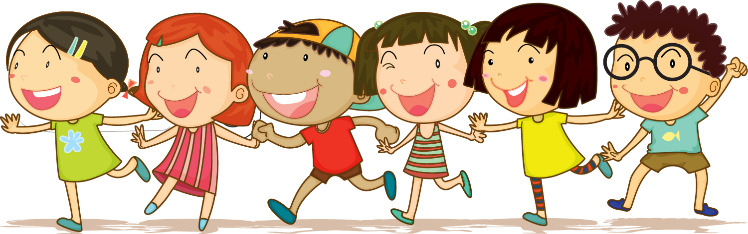
Thứ sáu ngày tháng 10 năm 2021
Toán
Luyện tập – trang 30

Slide 2



Đặt tính rồi tính: 25 : 2 69 : 3
25
2
69
3
2
1
2
6
2
3
0
5
0
9
4
9
1
0

Slide 3
Bài 1: Tính
17
2
35
4
42
5
58
6
16
8
32
8
40
8
54
9
1
3
2
4

Slide 4
Bài 2: Đặt tính rồi tính
a. 24 : 6
30 : 5
20 : 4
24
6
30
5
20
4
24
4
30
6
20
5
0
0
0

Slide 5
Bài 2: Đặt tính rồi tính
b. 32 : 5
34 : 6
27 : 4
32
5
34
6
27
4
30
6
30
5
24
6
2
4
3

Slide 6
Bài 3: Một lớp học có 27 học sinh, trong đó có 1/3 số học sinh là học sinh giỏi. Hỏi lớp học đó có bao nhiêu học sinh giỏi?
Tóm tắt
I-----I-----I-----I
Bài giải
27 học sinh
Lớp đó có số học sinh giỏi là:
27 : 3 = 9 (học sinh)
Đáp số: 9 học sinh
? học sinh

Slide 7
Bài 4: Khoanh vào chữ đặt trước câu trả lời đúng:
Trong các phép chia có dư với số chia là 3, số dư lớn nhất của các phép chia đó là:
A. 3
C. 1
B. 2
D. 0

Slide 8
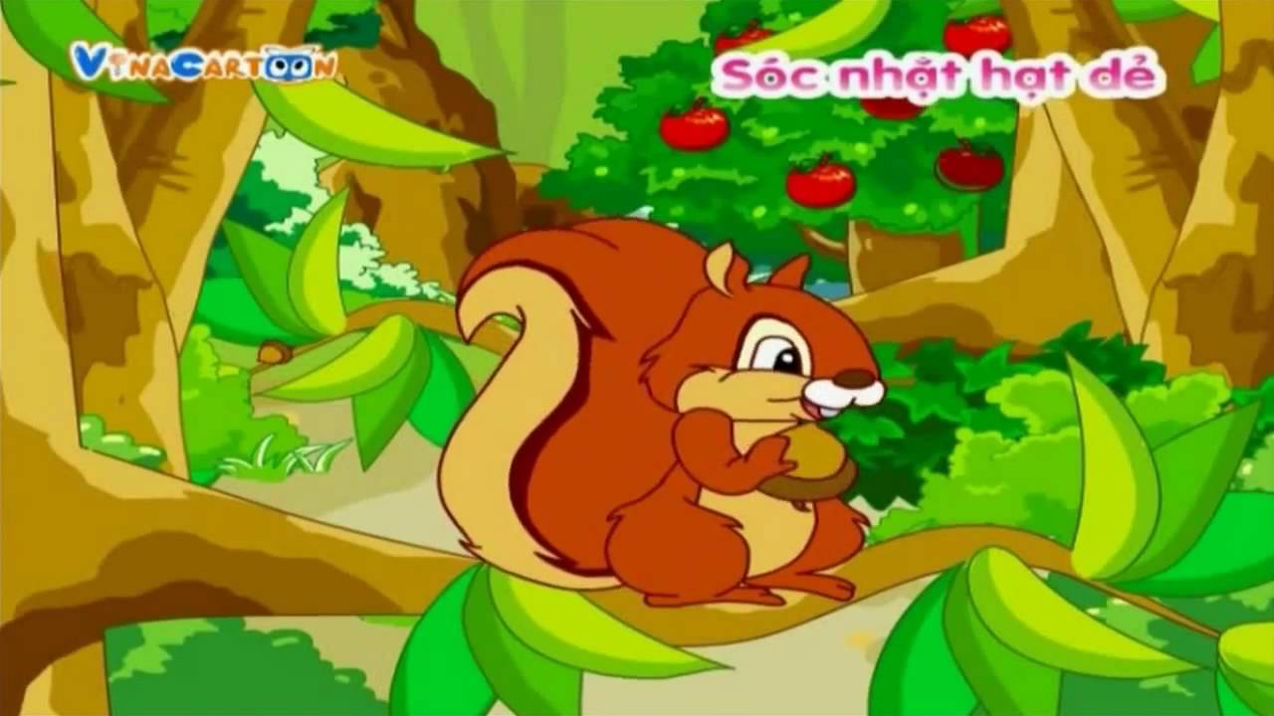
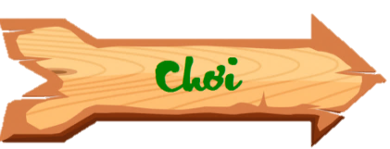
Chú Sóc nâu đang cố gắng nhặt những hạt dẻ để mang về tổ. Các em hãy giúp đỡ chú Sóc bằng cách trả lời đúng các câu hỏi nhé.

Slide 9

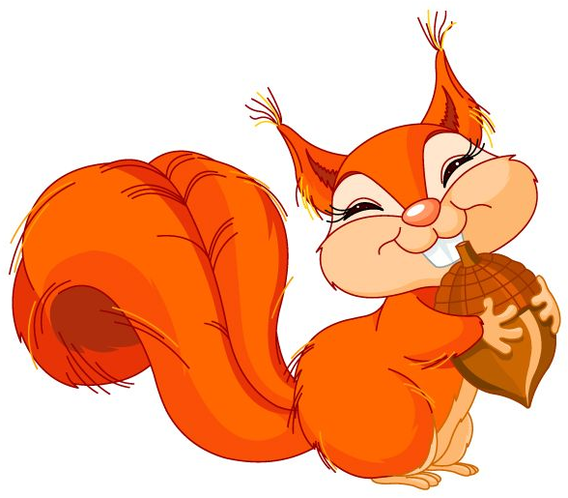
38
6
36
6
2
Đúng
Sai

Slide 10
45
6
48
8
3
Đúng
Sai

Slide 11
24
3
24
8
0
Đúng
Sai

Slide 12
46
5
1
9
Đúng
Sai

Slide 13
34
4
32
8
66
Đúng
Sai

Slide 14
Chào các con!

